Slide 1
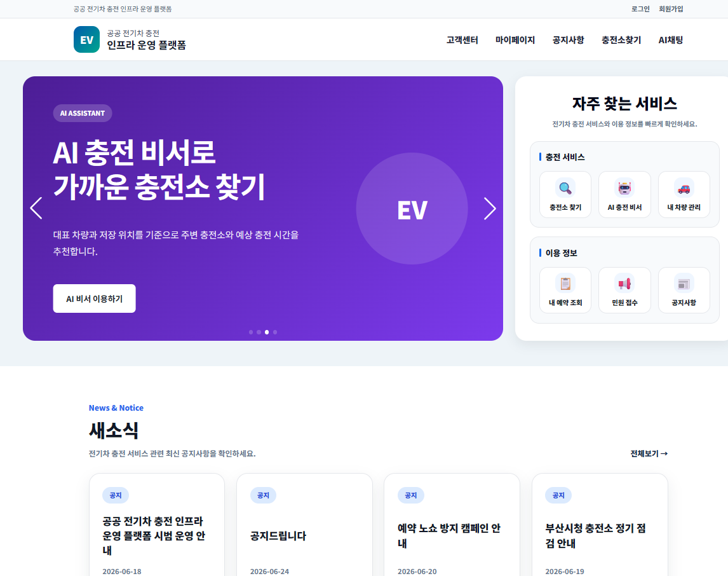
Page Title
main
Group Title
main
Description
Page
1
공공 전기차 충전 인프라 운영 플랫폼의
메인 페이지
• 상단 헤더 및 주요 메뉴 구성
• AI 충전 비서 안내 배너 출력
• 자주 찾는 서비스 바로가기 제공
• 새 소식 및 공지사항 카드 출력
1 | 상단 헤더 영역으로 플랫폼 로고, 로그인/회원가입, 주요 메뉴를 표시한다. 주요 메뉴는 고객센터, 마이페이지, 공지사항, 충전소 찾기, AI채팅으로 구성되어 사용자가 필요한 서비스로 빠르게 이동할 수 있다
2 | 메인 배너 영역으로 AI 충전 비서 기능을 강조한다. 대표차량과 저장 위치를 기준으로 가까운 충전소를 추천 받을 수 있다는 내용을 안내하고, AI 비서 이용하기 버튼을 통해 AI 채팅 화면으로 이동할 수 있다.
3 | 자주 찾는 서비스 영역으로 사용자가 자주 이용하는 기능을 카드 형태로 제공한다. 충전소 찾기, AI 충전 비서, 내 차량 관리, 내 예약 조회, 민원 접수, 공지사항 메뉴를 바로 실행할 수 있다.
4 | 새 소식 영역으로 공공 전기차 충전 인프라 운영 플랫폼의 공지사항을 카드 형태로 출력한다. 사용자는 공지 제목과 등록일을 확인할 수 있으며, 전체보기를 통해 공지사항 목록 화면으로 이동할 수 있다

Slide 2
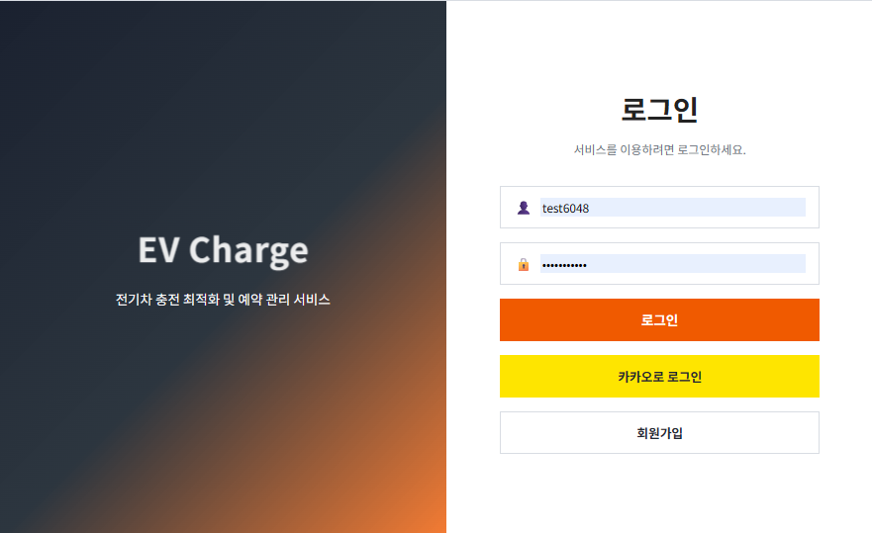
Page Title
login
Group Title
member
Description
Page
2
회원 로그인을 위한 인증 화면
• 로그인 화면
• 아이디/비밀번호 기반 일반 로그인
• 카카오 OAuth2 소셜 로그인
• 회원가입 화면 이동
• 로그인 성공 시 메인 페이지 이동
1 | 사용자가 아이디와 비밀번호를 입력하여 일반 로그인을 수행하는 영역이다. 입력한 계정 정보는 서버로 전달되어 회원 정보와 일치하는지 확인하고, 인증 성공 시 로그인 상태로 전환한다.
2 | 카카오로 로그인 버튼을 통해 OAuth2 기반 소셜 로그인 인증 화면으로 이동한다. 카카오 인증이 완료되면 회원 정보를 확인하고, 기존 회원은 로그인 처리하며 신규 사용자는 서비스 이용을 위한 회원 정보 등록 흐름으로 연결된다.
3 | 로그인 처리 결과에 따라 화면 이동 또는 오류 안내를 처리한다. 로그인 성공 시 메인 페이지로 이동하고, 아이디 또는 비밀번호가 일치하지 않는 경우 오류 메시지를 출력한다. 회원가입 버튼을 통해 신규 회원가입 화면으로 이동할 수 있다

Slide 3
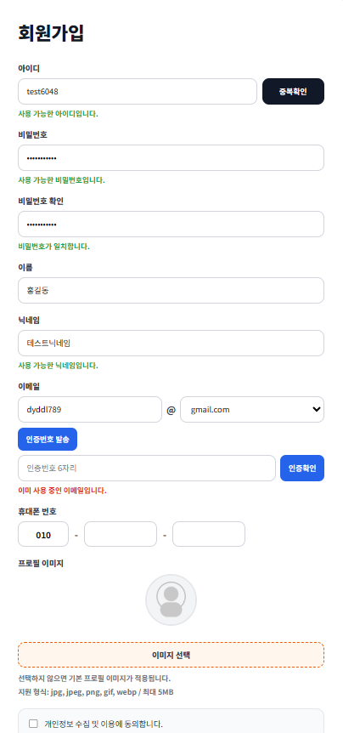
Page Title
join
Group Title
member
Description
Page
3
회원 정보를 등록하기 위한 회원가입 화면
• 회원가입 화면
• 아이디/닉네임 중복 확인
• 이메일 인증번호 발송 및 인증 확인
• 비밀번호 일치 여부 확인
• 휴대폰 번호 및 프로필 이미지 등록
• 개인정보 동의 후 회원가입 처리
1 | 사용자가 아이디, 비밀번호, 비밀번호 확인, 이름, 닉네임, 이메일, 휴대폰 번호 등 회원가입에 필요한 기본 정보를 입력하는 영역이다. 비밀번호 일치 여부와 필수 입력 값을 확인하여 올바른 정보가 입력되도록 안내한다.
2 | 아이디와 닉네임 중복 여부를 확인하고, 이메일 인증번호 발송 및 인증 확인을 진행하는 영역이다. 중복 확인과 이메일 인증 결과는 입력 창 아래에 메시지로 표시하여 사용자가 가입 가능 여부를 즉시 확인할 수 있다.
3 | 프로필 이미지를 선택하고 개인정보 수집 및 이용 동의 여부를 확인한 뒤 회원가입을 완료하는 영역이다. 모든 필수 조건이 충족되면 회원 정보가 member 테이블에 저장되고, 가입 완료 후 로그인 화면으로 이동할 수 있다.

Slide 4
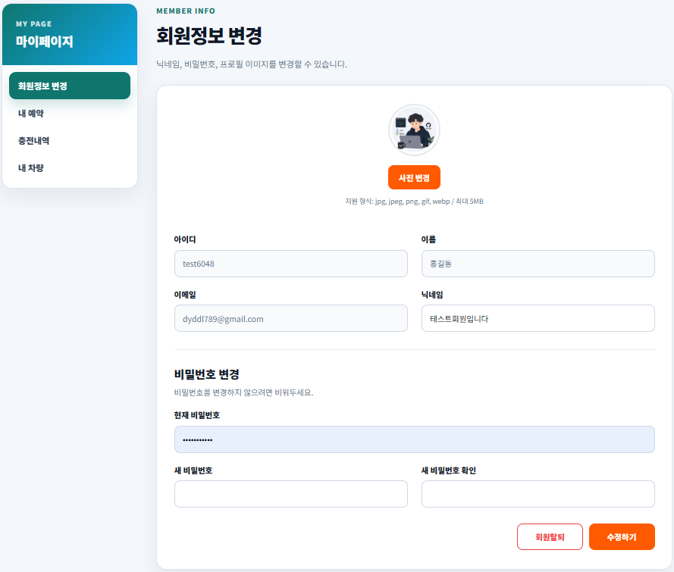
Page Title
member edit
Group Title
member
Description
Page
4
마이페이지 회원정보 변경 화면
• 회원정보 수정 화면
• 로그인 회원의 기본 정보 조회
• 닉네임/이메일/프로필 이미지 변경
• 비밀번호 변경
• 회원탈퇴 처리
1 | 마이페이지 공통 영역으로 좌측 사이드바를 통해 회원정보 변경, 내 예약, 충전내역, 내 차량 화면으로 이동할 수 있다. 본문에는 로그인한 회원의 아이디, 이름, 이메일, 닉네임 등 기존 회원 정보를 조회하여 표시한다.
2 | 회원 기본정보 및 프로필 이미지를 수정하는 영역이다. 아이디와 이름은 회원 식별 정보로 조회 중심으로 표시하고, 이메일, 닉네임, 프로필 이미지는 사용자가 변경할 수 있다. 변경된 프로필 이미지는 메인 화면과 마이페이지의 사용자 정보에 반영된다.
3 | 비밀번호 변경 및 회원탈퇴를 처리하는 영역이다. 현재 비밀번호 확인 후 새 비밀번호와 새 비밀번호 확인 값을 입력하여 비밀번호를 변경할 수 있으며, 수정하기 버튼을 통해 변경 내용을 저장한다. 회원탈퇴 버튼을 통해 계정 비활성화 처리를 진행할 수 있다.

Slide 5
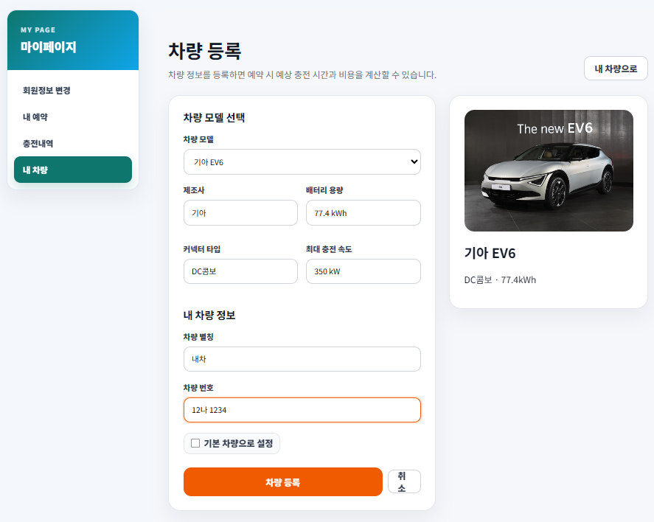
Page Title
vehicle register
Group Title
vehicle
Description
Page
5
마이페이지 내 차량 등록 화면
• 내 차량 등록 화면
• 차량 모델 선택 및 차량 정보 자동 표시
• 차량 별명과 차량 번호 입력
• 대표 차량 설정
• 예약 및 AI 충전 계산에 차량 정보 연동
1 | 사용자가 차량 모델을 선택하면 제조사, 배터리 용량, 커넥터 타입, 최대 충전 속도 정보가 자동으로 표시된다. 선택한 차량 모델 정보는 우측 미리보기 카드에도 함께 출력되어 사용자가 등록할 차량 정보를 확인할 수 있다.
2 | 내 차량 정보 영역에서 차량 별명과 차량 번호를 입력한다. 차량 별명은 마이페이지와 예약 화면에서 사용자가 차량을 쉽게 구분하기 위해 사용되며, 차량 번호는 등록 차량 식별 정보로 저장된다.
3 | 기본 차량으로 설정 항목을 선택하면 해당 차량이 대표 차량으로 등록된다. 대표 차량은 충전 예약 시 기본 선택 차량으로 사용되며, AI 충전 비서가 충전 시간과 예상 비용을 계산할 때 기준 차량 정보로 활용된다.

Slide 6
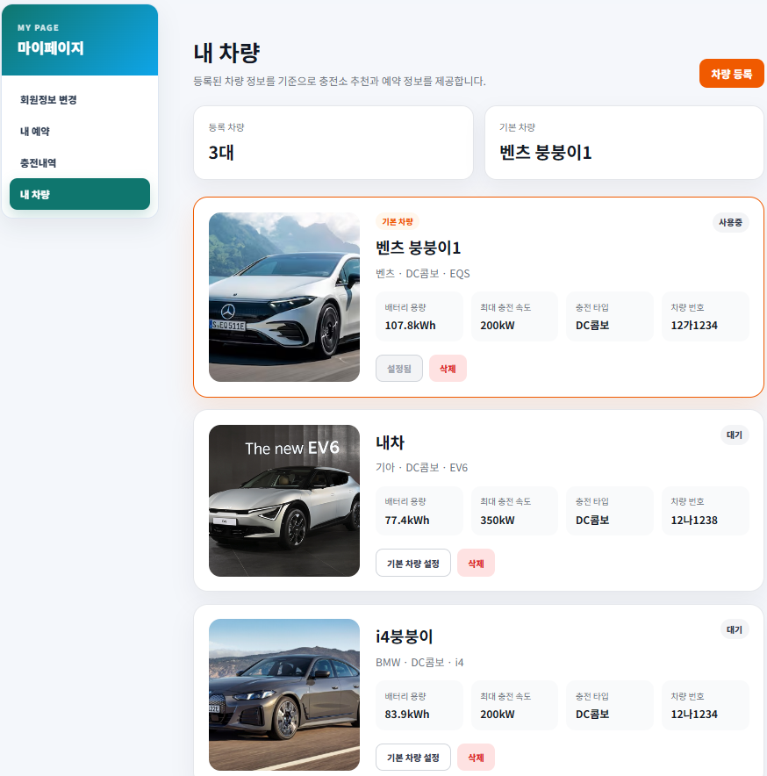
Page Title
vehicle list
Group Title
vehicle
Description
Page
6
마이페이지 내 차량 목록 화면
• 내 차량 목록 조회
• 등록 차량 수 및 대표 차량 확인
• 차량별 배터리/충전타입/번호 조회
• 대표 차량 설정
• 차량 삭제 처리
• 차량 등록 화면 이동
1 | 로그인한 사용자가 등록한 차량 목록을 카드 형태로 조회하는 영역이다. 상단에는 전체 등록 차량 수와 현재 대표 차량을 표시하여 사용자가 보유 차량 상태를 한눈에 확인할 수 있다.
2 | 각 차량 카드에는 차량 이미지, 차량 별명, 제조사, 모델명, 배터리 용량, 최대 충전 속도, 충전 타입, 차량 번호를 표시한다. 대표 차량은 별도 배지와 강조 테두리로 구분하여 예약 및 AI 충전 계산에 사용되는 기준 차량임을 확인할 수 있다.
3 | 사용자는 차량 등록 버튼을 통해 새 차량을 추가할 수 있고, 기본 차량 설정 버튼을 통해 대표 차량을 변경할 수 있다. 필요 없는 차량은 삭제할 수 있으며, 삭제 시 로그인 회원이 소유한 차량인지 확인한 뒤 처리한다.

Slide 7
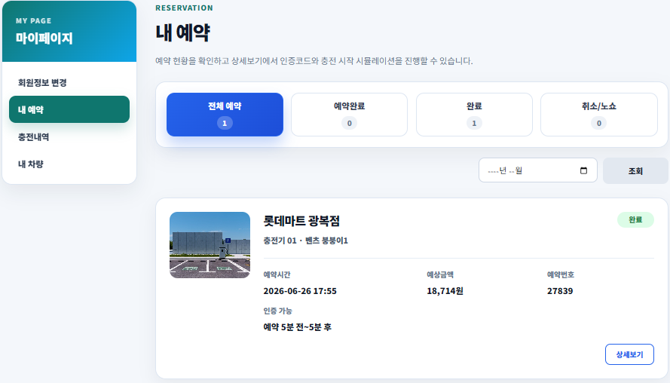
Page Title
reservation list
Group Title
reservation
Description
Page
7
마이페이지 내 예약 현황 화면
• 내 예약 현황 조회
• 예약 상태 별 건수 확인
• 예약일 기준 검색
• 예약 카드 목록 출력
• 예약 상세보기 이동
• 상세 화면에서 충전 시뮬레이션 및 결제 진행 확인
1 | 로그인한 사용자의 충전 예약 현황을 조회하는 영역이다. 전체 예약, 예약완료, 완료, 취소/노쇼 상태 별 건수를 카드 형태로 제공하여 사용자가 자신의 예약 상태를 한눈에 확인할 수 있다.
2 | 예약일 기준으로 예약 내역을 검색할 수 있으며, 조회 결과는 예약 카드 목록으로 출력된다. 각 예약 카드에는 충전소명, 충전기명, 예약 차량, 예약 시간, 예상 금액, 예약번호, 인증 가능 시간이 표시된다.
3 | 사용자는 예약 카드의 상세보기 버튼을 통해 예약 상세 화면으로 이동할 수 있다. 상세 화면에서는 예약 상세내역, 인증코드, 충전 시작 가능 여부를 확인하고, 충전 시뮬레이션을 통해 충전 진행과 결제 완료 과정을 시각적으로 확인할 수 있다.

Slide 8
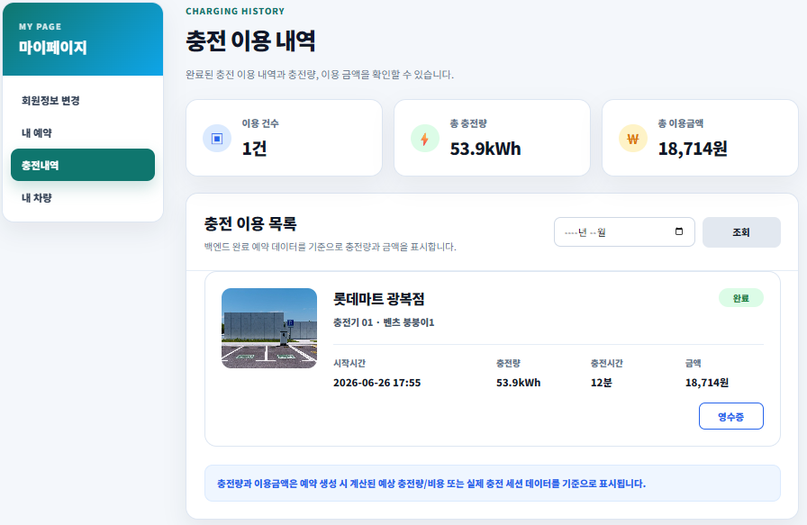
Page Title
charging history
Group Title
charging
Description
Page
8
마이페이지 충전 이용 내역 화면
• 충전 이용 내역 조회
• 총 이용 건수/충전량/이용금액 확인
• 날짜 기준 충전내역 검색
• 충전 완료 내역 카드 출력
• 충전 금액 및 이용 시간 확인
• 영수증 확인
1 | 로그인한 사용자의 충전 이용 내역을 조회하는 영역이다. 상단 요약 카드에서 총 이용 건수, 총 충전량, 총 이용금액을 확인할 수 있어 사용자의 충전 이용 현황을 한눈에 파악할 수 있다
2 | 충전 이용 목록 영역에서는 날짜 기준으로 충전 완료 내역을 검색할 수 있다. 조회된 내역은 카드 형태로 출력되며, 충전소명, 충전기명, 사용 차량, 시작 시간, 충전량, 충전 시간, 이용 금액을 표시한다.
3 | 사용자는 충전 완료 내역의 영수증 버튼을 통해 해당 충전 건의 결제 및 이용 정보를 가입시 작성한 이메일을 통해 확인할 수 있다. 충전내역은 예약 당시 예상값이 아니라 실제 충전 세션 데이터를 기준으로 표시되어 이용 내역과 금액 확인에 활용된다.

Slide 9
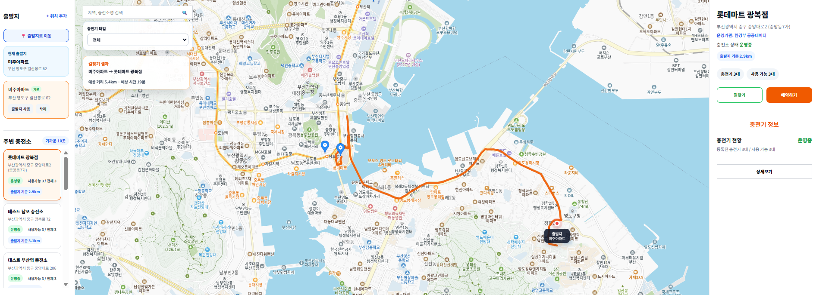
Page Title
station map
Group Title
station
Description
Page
9
충전소 찾기 지도 화면
• 충전소 찾기 지도
• 출발지 및 길찾기
• 주변 충전소 목록
1
카카오맵에 충전소 위치와 이동 경로를 표시한다. 좌측 목록에는 출발지 기준 가까운 충전소를 보여준다.
2
출발지를 등록하거나 선택하면 해당 위치를 기준으로 지도가 이동한다. 길찾기 버튼으로 충전소까지의 경로를 확인한다.
3
충전소 카드나 마커를 선택하면 상세 정보와 충전기 현황을 확인한다. 예약하기 버튼으로 예약 화면으로 이동한다.

Slide 10
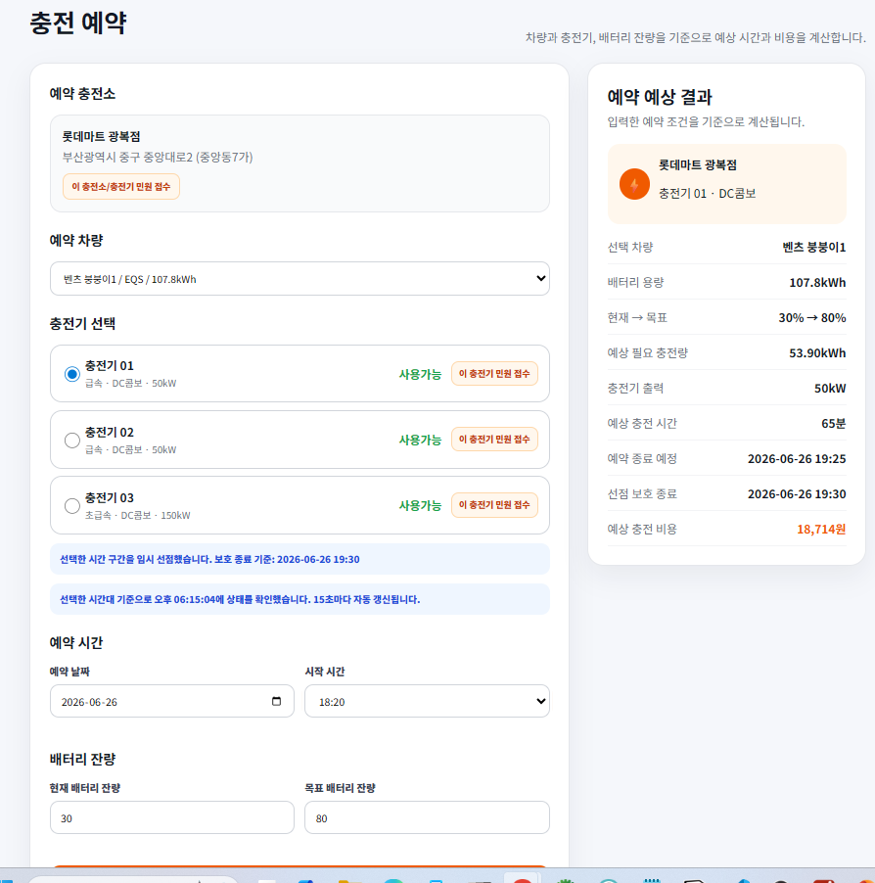
Page Title
reservation form
Group Title
reservation
Description
Page
10
충전 예약 입력 화면
• 충전 예약 입력
• 충전기 선택 및 선점
• 예상 결과 계산
1
선택한 충전소 정보와 예약 차량을 확인하고 사용할 충전기를 선택한다. 사용가능 상태와 임시 선점 상태를 함께 표시한다.
2
예약 날짜, 시작 시간, 현재 배터리 잔량과 목표 잔량을 입력한다. 입력값에 따라 충전량, 예상 시간, 종료 예정 시간이 계산된다.
3
예약 등록 전 충전기 상태, 시간 중복, Redis 선점 여부를 최종 확인한다. 문제가 없으면 예약 정보를 저장한다.

Slide 11
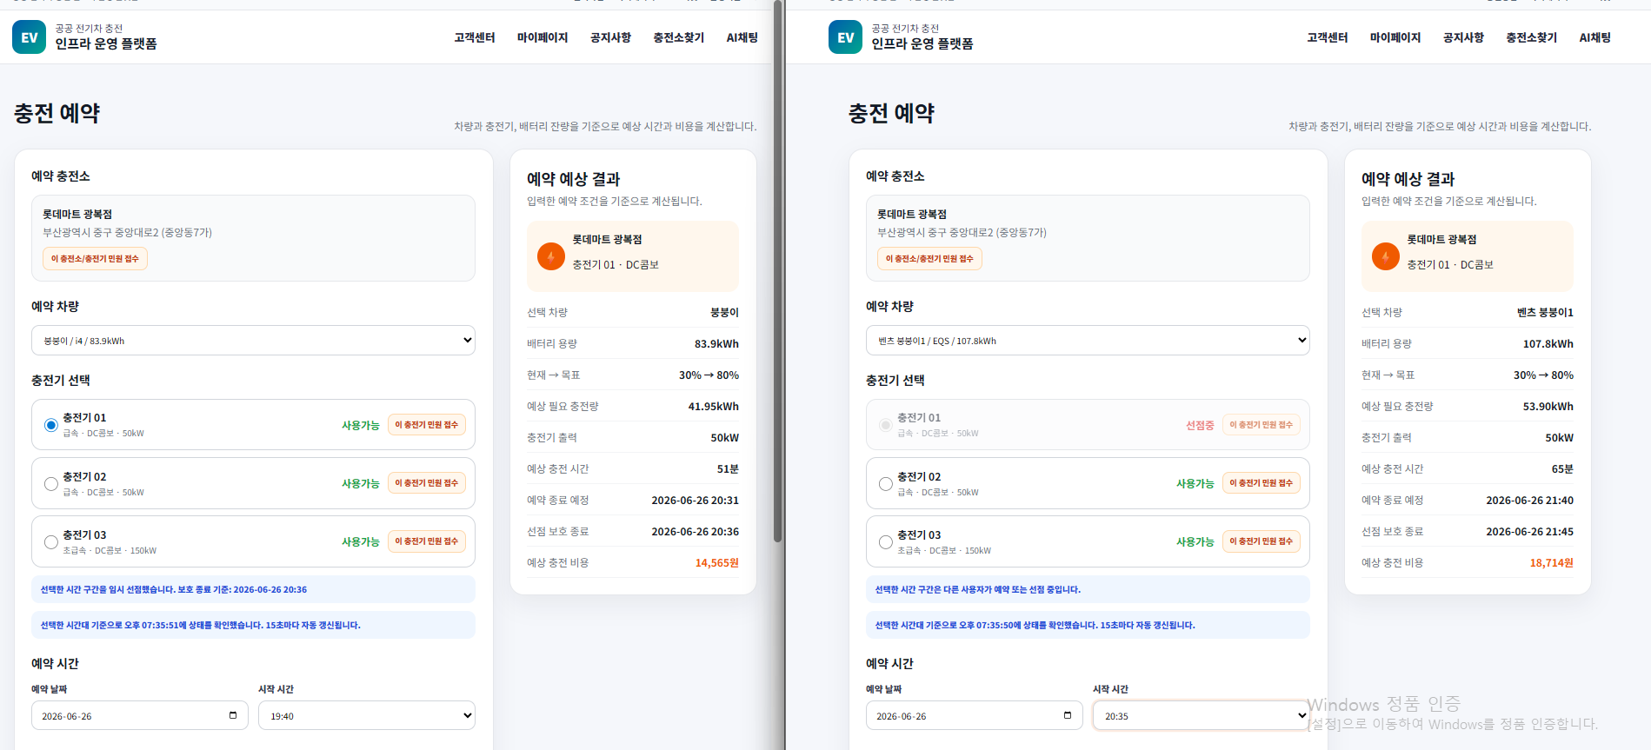
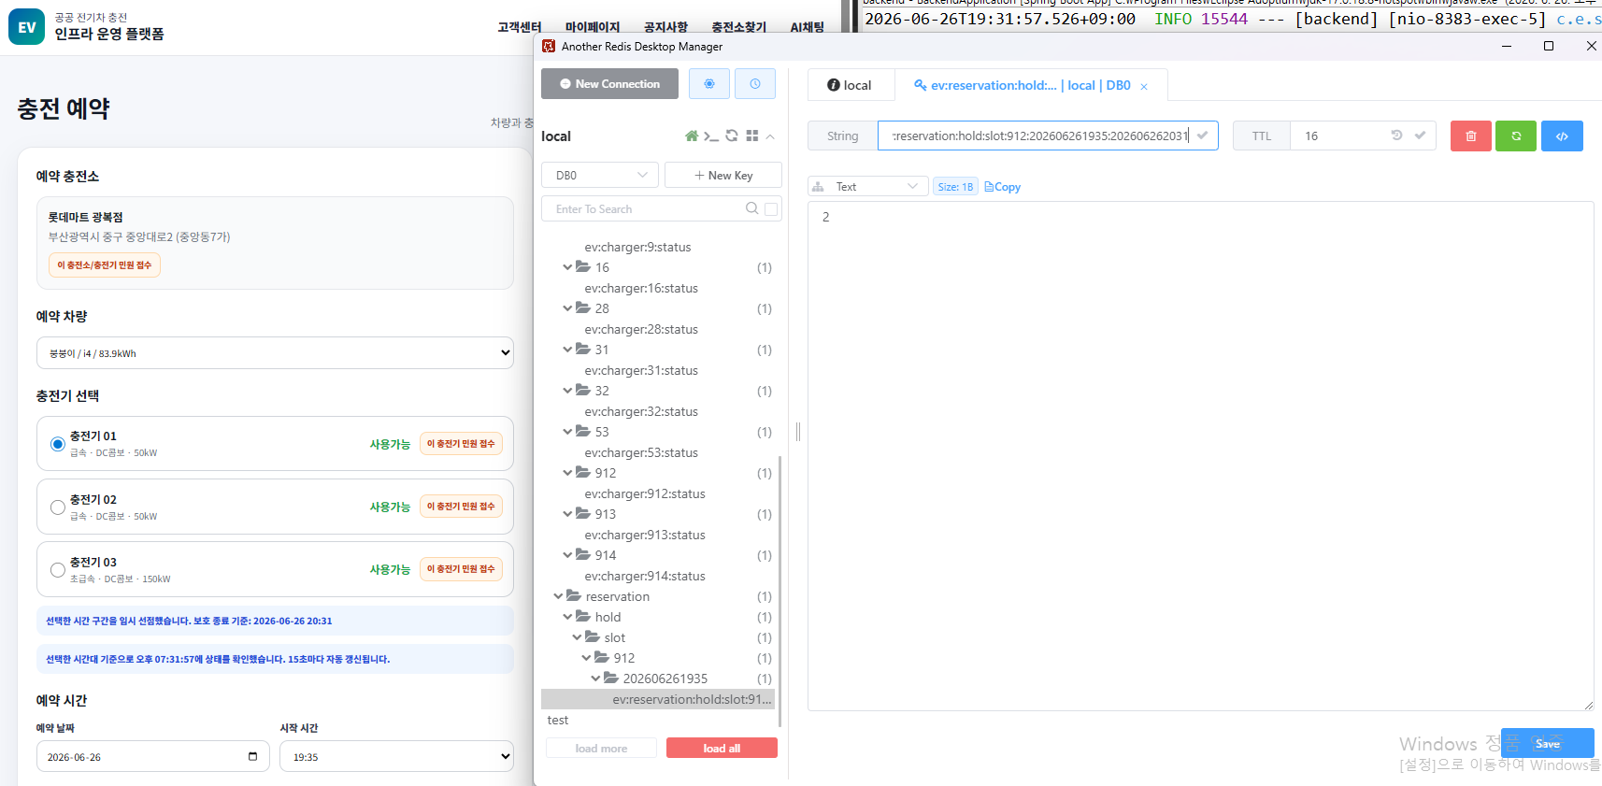
Page Title
reservation hold
Group Title
reservation
Description
Page
11
예약 선점 및 가능 여부 확인 화면
• Redis 임시 선점 확인
• 시간대별 예약 가능
• 상태 재조회
1
충전기와 예약 시간 구간을 기준으로 Redis 선점 키를 생성한다. 같은 시간대 중복 선택을 막아 동시 예약 문제를 줄인다.
2
다른 사용자가 같은 구간을 선점하면 선점중으로 표시한다. 본인이 잡은 선점은 선택중으로 구분하여 예약을 계속 진행할 수 있다.
3
예약 조건이 바뀌면 기존 선점을 해제하고 새 구간으로 갱신한다. 화면 체류 중에는 TTL을 연장하고 예약 완료 시 선점을 삭제한다.

Slide 12
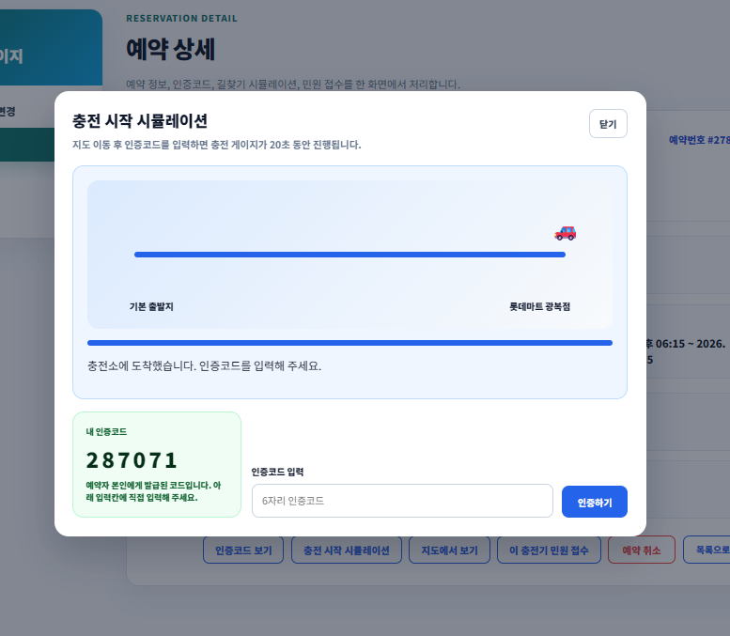
Page Title
reservation detail auth
Group Title
charging
Description
Page
12
내 예약 상세 및 인증 화면
• 예약 상세 확인
• 이동 시뮬레이션
• 인증코드 입력
1
내 예약 상세 화면에서 충전소, 충전기, 차량, 예약 시간, 인증 가능 시간을 확인한다. 현장 인증에 필요한 인증코드도 함께 제공한다.
2
충전 시작 시뮬레이션을 실행하면 기본 출발지에서 충전소까지 이동하는 과정을 모달로 표시한다. 도착 후 인증 단계로 이어진다.
3
사용자는 화면에 표시된 본인 인증코드를 직접 입력한다. 인증에 성공하면 예약 상태가 인증완료 또는 충전중으로 전환된다.

Slide 13
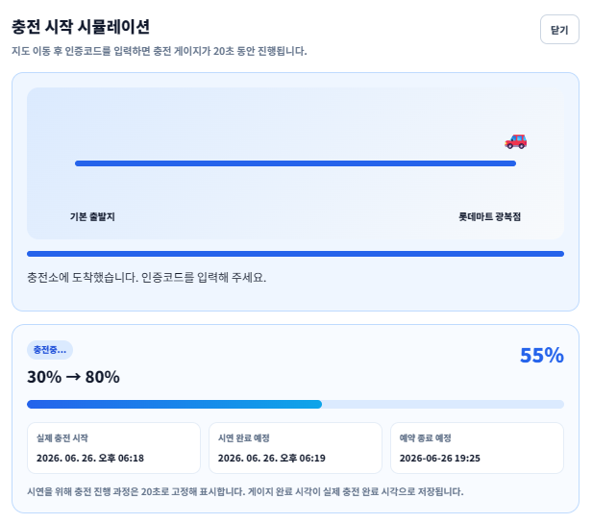
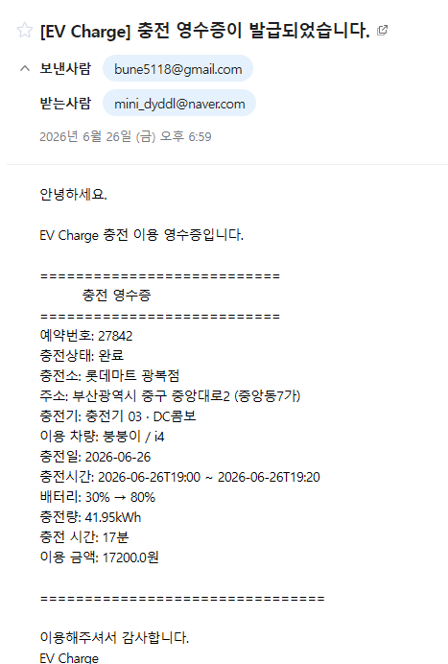
Page Title
charging simulation
Group Title
charging
Description
Page
13
충전 진행 시뮬레이션 화면
• 충전 게이지 표시
• 충전 완료 처리
• 영수증 이메일 발송
1
인증 성공 후 충전 진행 게이지가 표시된다. 시연을 위해 충전 진행 과정은 20초로 압축하여 보여준다.
2
게이지 완료 시 실제 충전 시작/완료 시각, 충전량, 충전 비용을 저장한다. 충전 완료 후 충전기 상태는 사용가능으로 복구된다.
3
영수증 발급 버튼을 누르면 충전소, 차량, 충전량, 이용금액이 포함된 영수증이 회원 이메일로 발송된다.

Slide 14
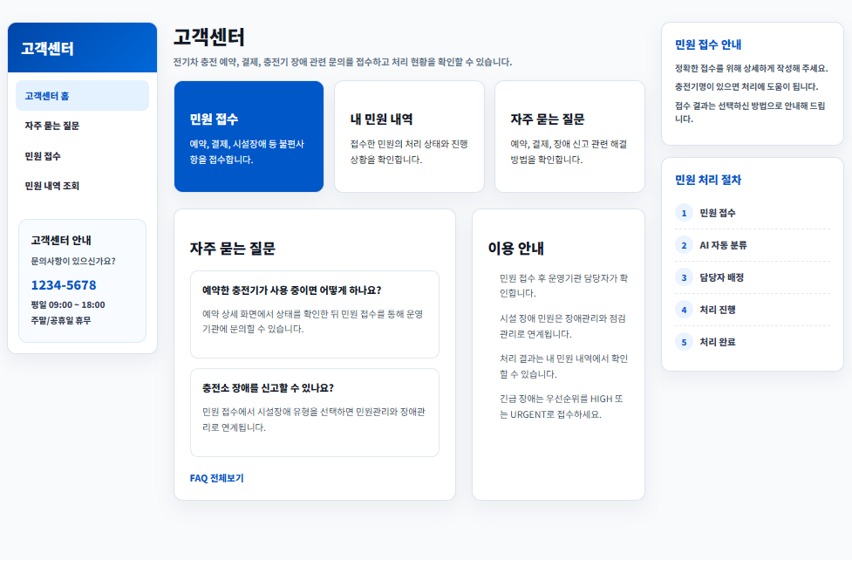
Page Title
customer center
Group Title
customer
Description
Page
14
고객센터 메인 화면
• 고객센터 홈
• FAQ 및 이용안내
• 민원 접수 이동
1
좌측 사이드바에서 고객센터 홈, 자주 묻는 질문, 민원 접수, 민원 내역 조회 화면으로 이동할 수 있다.
2
본문 카드 영역은 민원 접수, 내 민원 내역, FAQ 기능을 빠르게 실행할 수 있도록 구성한다. 사용자가 필요한 지원 메뉴를 쉽게 찾게 한다.
3
우측 안내 영역에는 민원 접수 안내, 처리 절차, 고객센터 연락처를 표시한다. 민원 처리 흐름을 사용자에게 미리 안내한다.

Slide 15
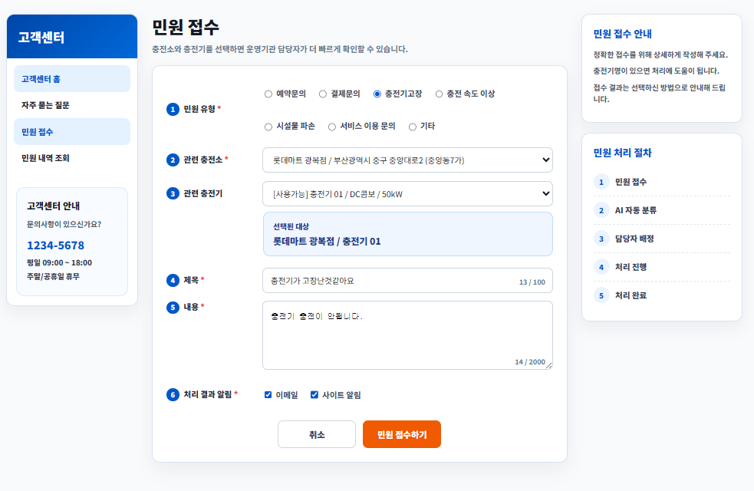
Page Title
complaint form
Group Title
complaint
Description
Page
15
민원 접수 화면
• 민원 접수
• 충전소·충전기 선택
• 처리 결과 알림
1
사용자는 민원 유형을 선택하고 관련 충전소와 충전기를 지정한다. 예약문의, 결제문의, 충전기고장 등으로 접수 대상을 구분한다.
2
제목과 내용을 입력하면 AI 분류와 담당자 배정에 활용된다. 충전기 고장 민원은 장애점검관리로 연결될 수 있다.
3
처리 결과 알림은 이메일과 사이트 알림으로 설정한다. 접수 완료 후 사용자는 내 민원 상세에서 처리 결과를 확인할 수 있다.

Slide 16
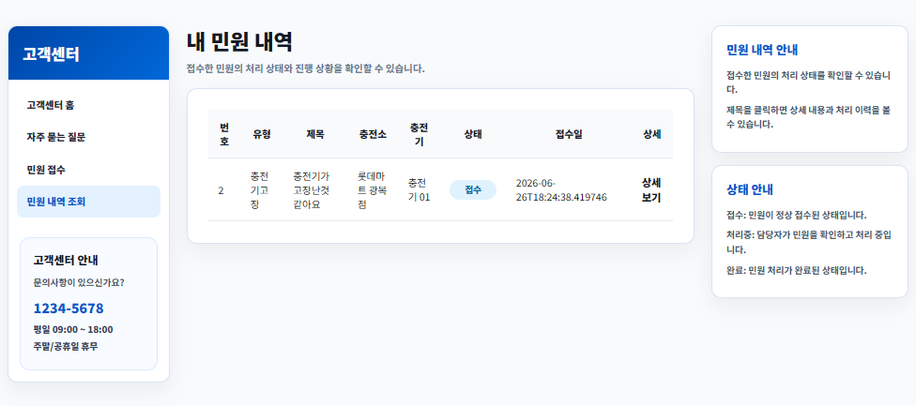
Page Title
my complaint list
Group Title
complaint
Description
Page
16
내 민원 내역 조회 화면
• 내 민원 목록
• 처리 상태 확인
• 상세보기 이동
1
로그인 사용자가 접수한 민원 목록을 조회한다. 민원번호, 유형, 제목, 접수일, 처리 상태를 한눈에 확인할 수 있다.
2
상태와 접수일 기준으로 검색하여 원하는 민원을 찾는다. 접수, 처리중, 완료 등 진행 상태를 구분해 보여준다.
3
상세보기 버튼을 통해 민원 상세 화면으로 이동한다. 상세 화면에서 AI 분류 결과, 처리 답변, 장애접수 여부를 확인한다.

Slide 17
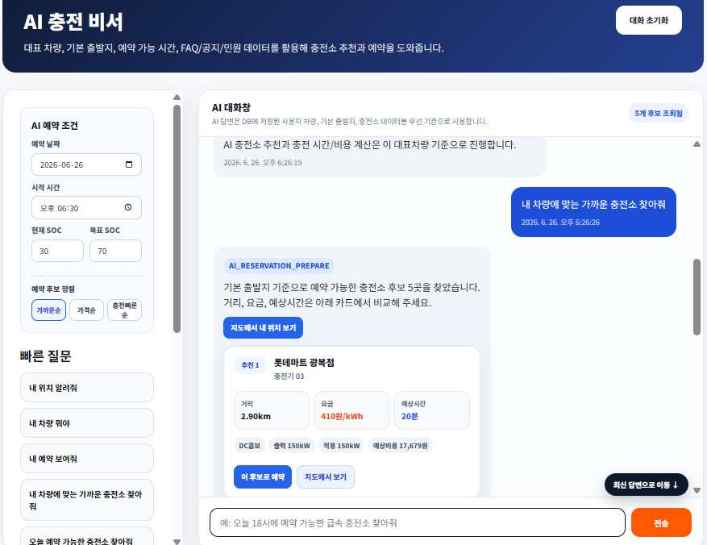
Page Title
ai chat
Group Title
ai
Description
Page
17
AI 충전 비서 채팅 화면
• AI 충전 비서
• 충전소 추천
• 예약·민원 안내
1
사용자 질문을 채팅 형태로 입력받아 차량, 기본 출발지, 예약 데이터를 기준으로 답변한다. 일반 안내뿐 아니라 개인화된 충전 정보를 제공한다.
2
가까운순, 가격순, 충전빠른순 등 조건에 맞는 충전소 후보를 카드로 추천한다. 추천 카드에서 지도 보기와 예약하기가 가능하다.
3
공지사항, FAQ, 민원 처리 기준을 참고하여 이용 안내를 제공한다. 예약 조회와 차량 등록 안내도 챗봇 안에서 연결한다.

Slide 18
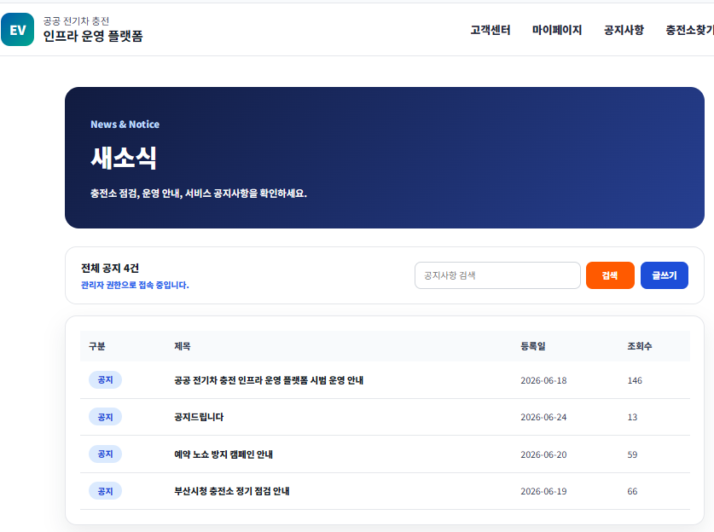
Page Title
notice list
Group Title
notice
Description
Page
18
공지사항 목록 화면
• 공지사항 목록
• 검색 및 상세조회
• 관리자 작성
1
공지사항을 게시판 형태로 조회한다. 제목, 작성일, 조회수 정보를 표시하여 사용자에게 운영 소식을 전달한다.
2
검색어를 입력하여 공지 제목과 내용을 조회할 수 있다. 상세 화면에서는 공지 본문과 등록 정보를 확인한다.
3
관리자 권한 사용자는 글쓰기, 수정, 삭제 기능을 사용할 수 있다. 일반 사용자는 공지 조회만 가능하도록 구성한다.

Slide 19
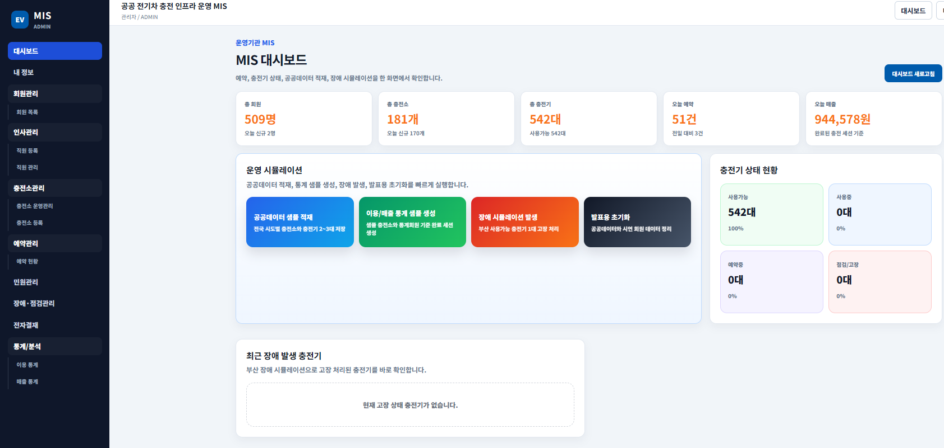
Page Title
admin dashboard
Group Title
admin
Description
Page
19
관리자 MIS 대시보드 화면
• MIS 대시보드
• 운영 핵심 지표
• 운영 시뮬레이션
1
총 회원 수, 충전소 수, 충전기 수, 오늘 예약, 월 매출 등 핵심 지표를 카드로 표시한다. 관리자가 운영 현황을 빠르게 파악한다.
2
충전기 상태, 미처리 민원, 처리중 장애, 결재 대기와 같은 운영 업무 현황을 함께 보여준다. 주요 이슈를 한 화면에서 확인한다.
3
공공데이터 샘플 적재, 장애 시뮬레이션 발생, 시뮬레이션 초기화 기능을 제공한다. 발표 시 운영 흐름을 직접 시연할 수 있다.

Slide 20
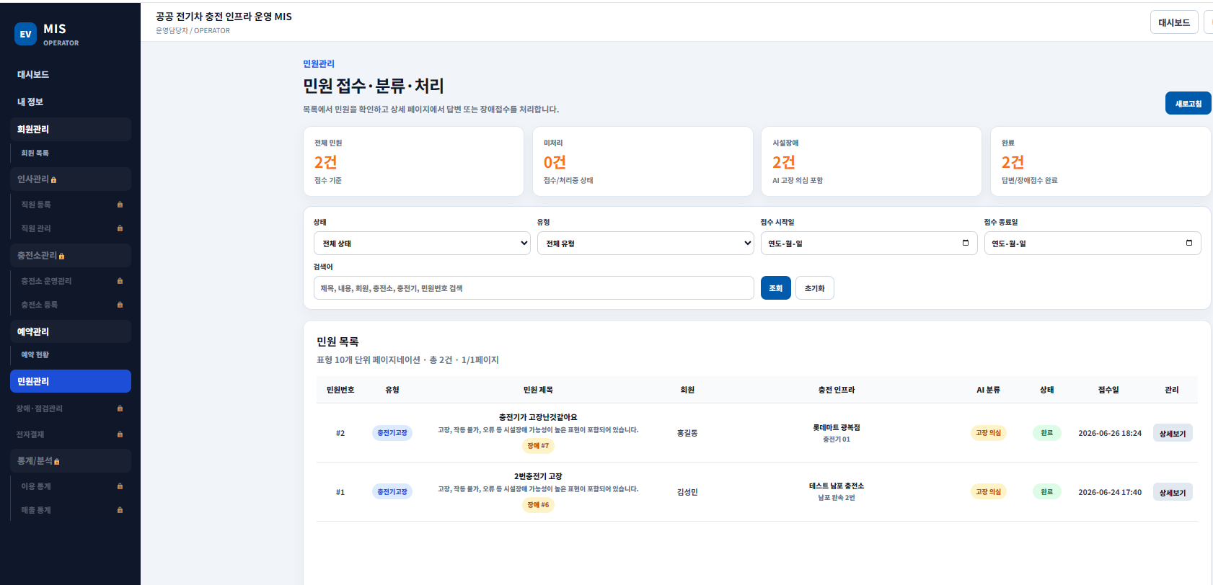
Page Title
admin complaint list
Group Title
admin
Description
Page
20
관리자 민원관리 목록 화면
• 민원 접수·분류·처리
• 검색 및 필터 조회
• 장애접수·답변 처리
1
전체 민원, 미처리, 시설장애, 완료 건수를 KPI 카드로 보여준다. 운영담당자가 민원 처리 우선순위를 파악한다.
2
상태, 유형, 접수일, 검색어 조건으로 민원 목록을 조회한다. 카드와 테이블 정보로 민원 핵심 내용을 확인한다.
3
상세 화면에서 일반 민원은 답변을 작성하고, 고장 민원은 장애접수로 이관한다. 처리 결과는 사용자 민원 상세에 표시된다.

Slide 21
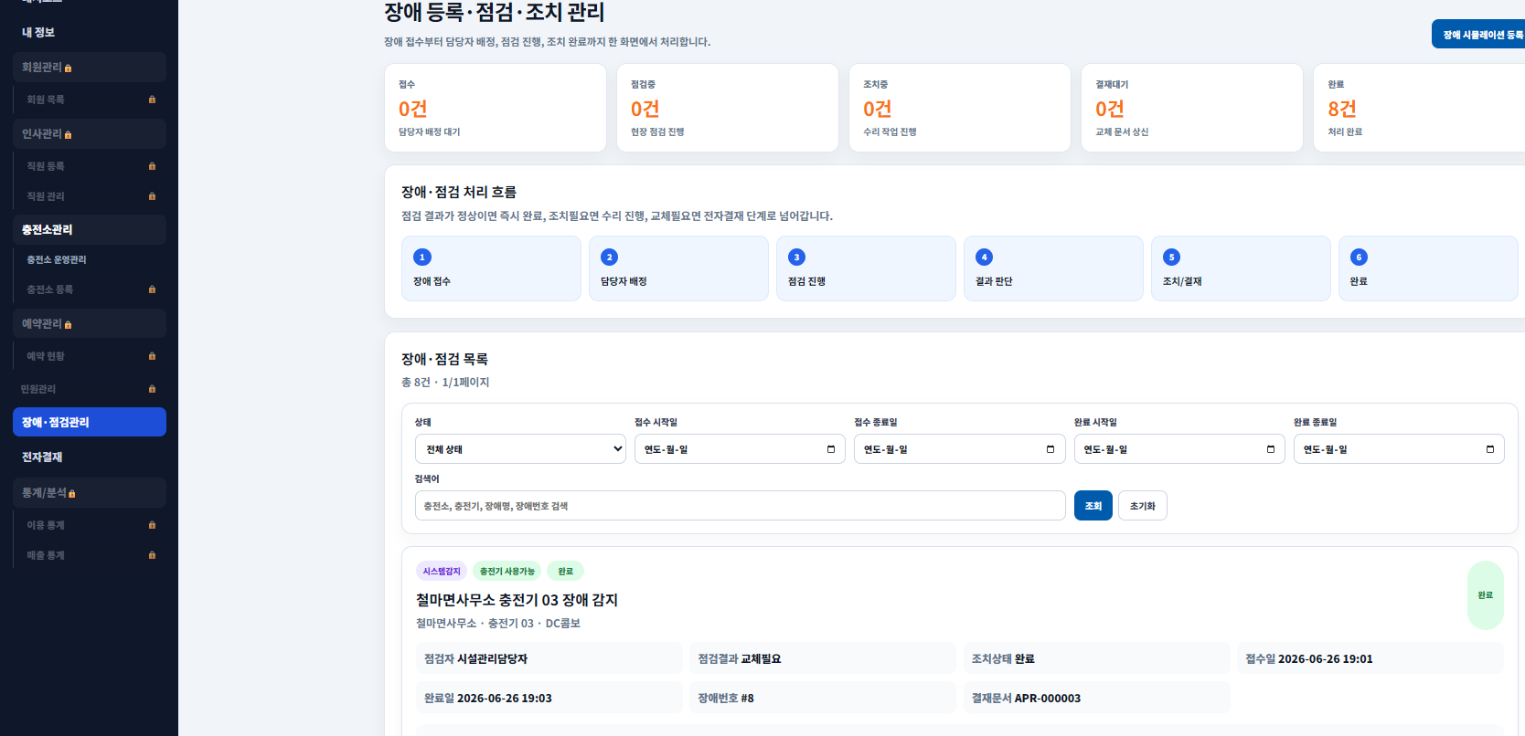
Page Title
admin fault list
Group Title
admin
Description
Page
21
장애점검관리 목록 화면
• 장애·점검 관리
• 처리 단계 확인
• 담당자 배정
1
장애 접수, 점검중, 조치중, 결재대기, 완료 상태별 건수를 확인한다. 충전기 운영 이상 현황을 관리한다.
2
업무 흐름도를 통해 접수부터 담당자 배정, 점검, 조치, 전자결재, 완료까지의 단계를 한눈에 파악한다.
3
장애 목록에서 담당자 배정, 점검 시작, 조치 진행, 전자결재 상신을 처리한다. 완료된 장애는 추가 업무 버튼을 숨긴다.

Slide 22
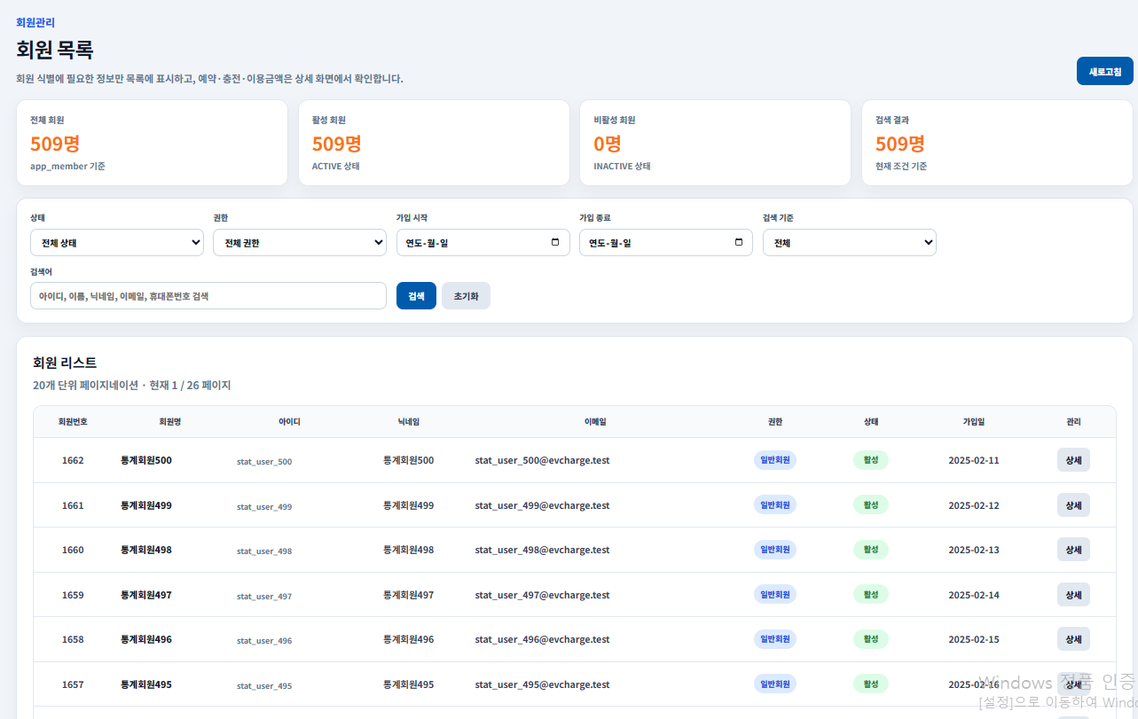
Page Title
admin member list
Group Title
admin
Description
Page
22
관리자 회원관리 목록 화면
• 회원 목록 관리
• 회원 조회 및 검색
• 상세보기 이동
1
가입 회원 목록을 테이블 형태로 조회한다. 전체 회원, 활성 회원, 비활성 회원, 검색 결과 건수를 카드로 확인한다.
2
상태, 권한, 가입일, 검색어 조건으로 특정 회원을 찾을 수 있다. 회원 아이디, 이름, 이메일, 권한, 상태 정보를 표시한다.
3
상세 버튼을 통해 회원 상세 화면으로 이동한다. 회원별 차량, 예약, 충전 내역을 함께 확인할 수 있다.

Slide 23
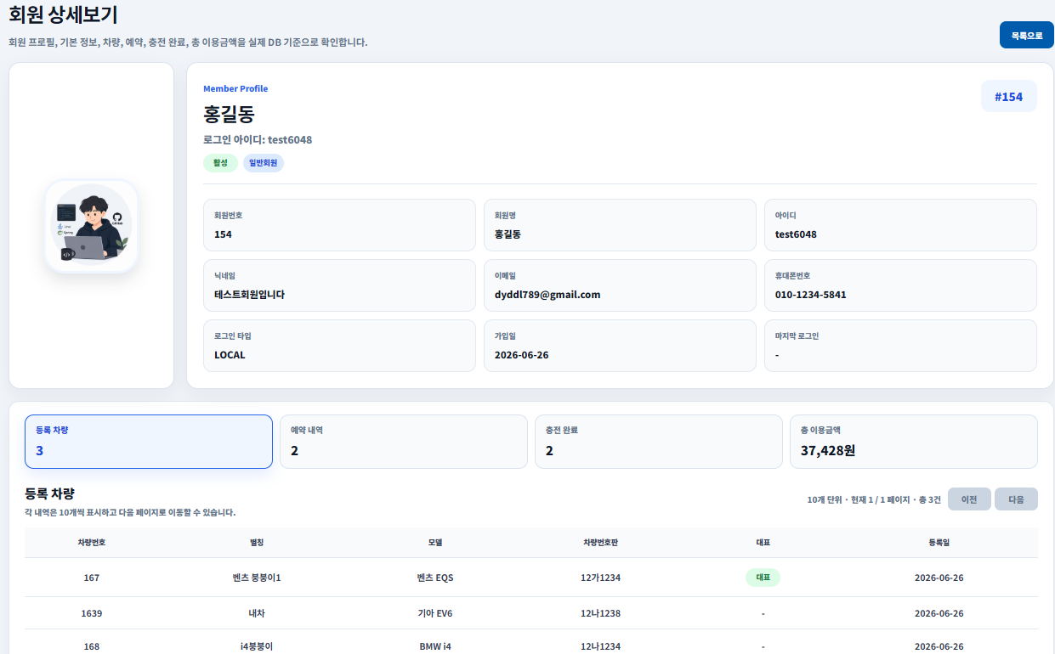
Page Title
admin member detail
Group Title
admin
Description
Page
23
관리자 회원 상세 화면
• 회원 상세 정보
• 차량·예약·충전 요약
• 회원 이용 이력 확인
1
선택한 회원의 프로필, 아이디, 이메일, 휴대폰, 가입일, 로그인 타입 등 기본 정보를 조회한다. 회원 상태도 함께 확인한다.
2
등록 차량 수, 예약 내역, 충전 완료, 총 이용금액을 요약 카드로 표시한다. 회원 단위의 서비스 이용 현황을 빠르게 파악한다.
3
등록 차량 목록과 이용 이력을 확인하여 민원이나 운영 이슈를 추적한다. 필요 시 회원별 예약·충전 정보를 확인한다.

Slide 24
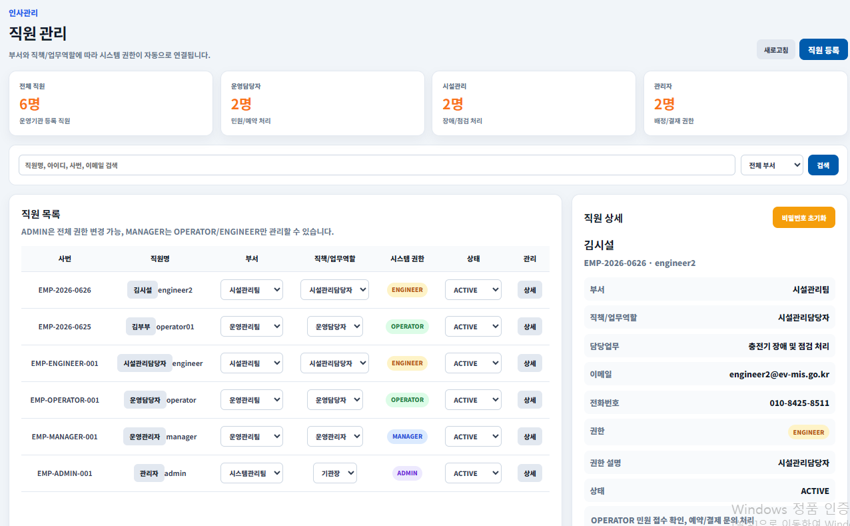
Page Title
employee management
Group Title
admin
Description
Page
24
인사관리 직원관리 화면
• 직원 목록 관리
• 부서·직책·권한 변경
• 직원 상세 확인
1
운영기관 직원 목록을 조회하고 부서, 직책, 시스템 권한, 재직 상태를 관리한다. 직원 계정과 업무 정보를 함께 보여준다.
2
부서와 직책 선택에 따라 시스템 권한이 자동으로 연결된다. 잘못된 권한 조합을 줄여 역할별 업무 범위를 명확히 한다.
3
오른쪽 상세 패널에서 직원의 담당 업무, 이메일, 전화번호, 권한 설명을 확인한다. 관리자 계정은 비밀번호 초기화도 처리할 수 있다.

Slide 25
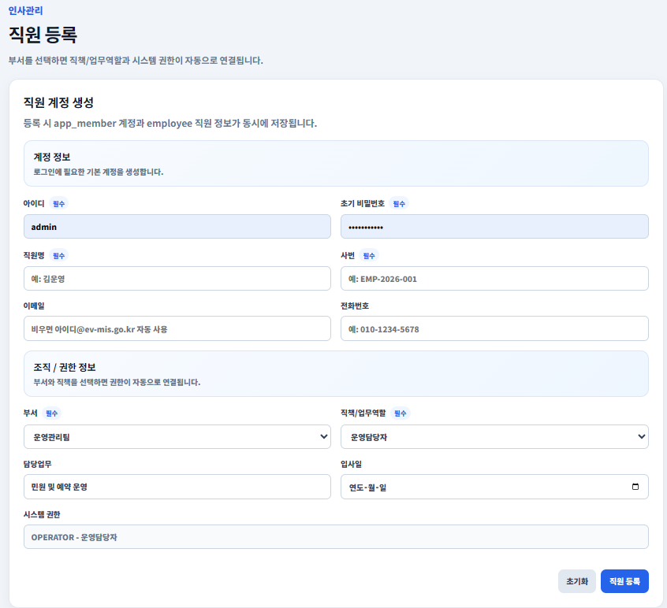
Page Title
employee register
Group Title
admin
Description
Page
25
인사관리 직원등록 화면
• 직원 계정 생성
• 조직·권한 자동 매핑
• 직원 정보 저장
1
아이디, 초기 비밀번호, 직원명, 사번, 이메일, 전화번호 등 로그인 계정 정보를 입력한다. 등록 시 직원용 계정이 함께 생성된다.
2
부서를 선택하면 가능한 직책·업무역할이 제한되고 시스템 권한이 자동으로 표시된다. 권한은 직접 선택하지 않고 역할 기준으로 결정된다.
3
직원 등록 시 app_member 계정 정보와 employee 직원 정보가 함께 저장된다. 둘 중 하나라도 실패하면 전체 등록을 취소한다.

Slide 26
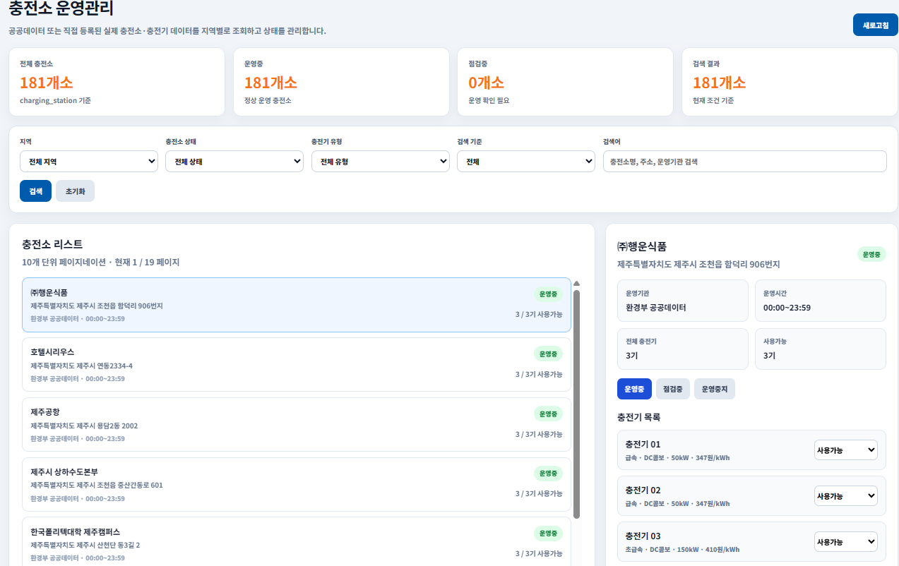
Page Title
admin station ops
Group Title
admin
Description
Page
26
충전소 운영관리 화면
• 충전소 운영관리
• 충전소 검색·상태 확인
• 충전기 상태 변경
1
전체 충전소, 운영중, 점검중, 검색 결과 건수를 확인한다. 공공데이터로 적재된 충전소 운영 상태를 관리한다.
2
지역, 충전소 상태, 충전기 유형, 검색어 조건으로 관리 대상 충전소를 찾는다. 충전소별 충전기 수와 사용 가능 수를 확인한다.
3
선택한 충전소의 상세 정보와 충전기 목록을 표시한다. 충전기별 사용가능, 점검중, 운영중지 상태를 관리할 수 있다.

Slide 27
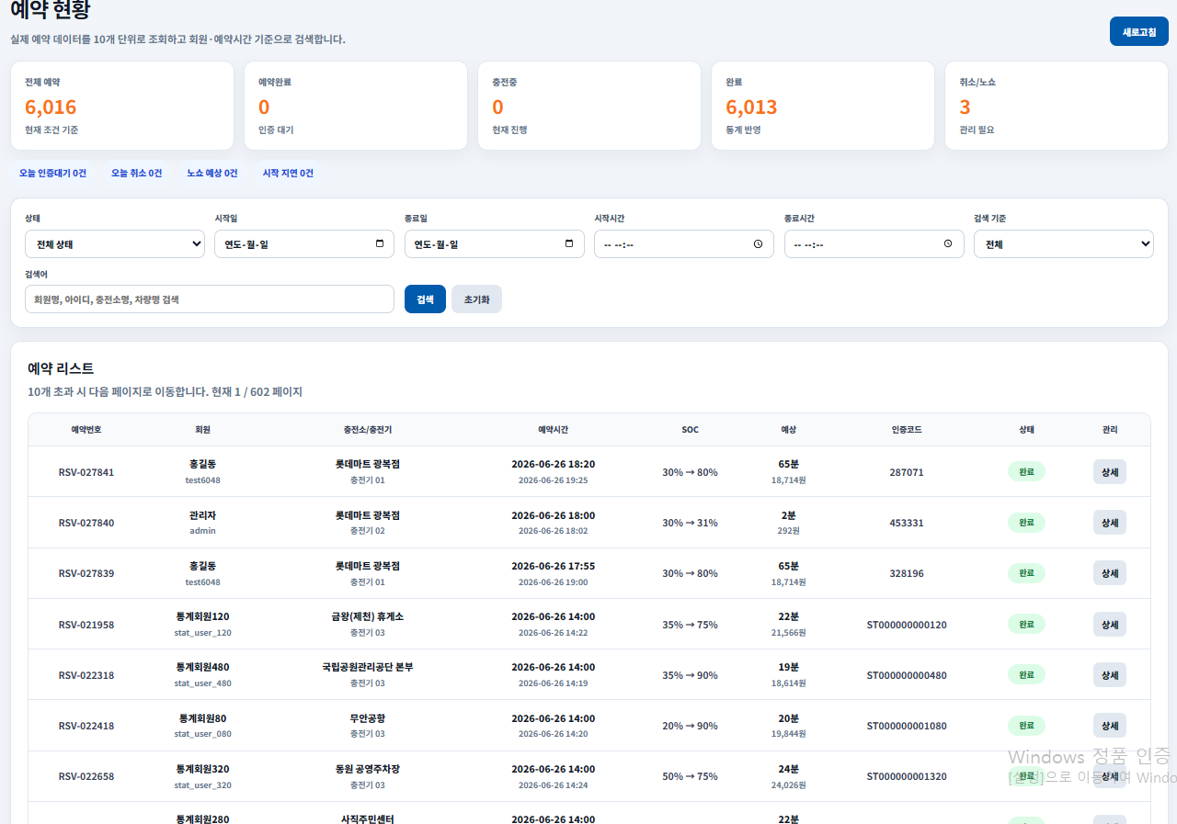
Page Title
admin reservation list
Group Title
admin
Description
Page
27
관리자 예약관리 목록 화면
• 예약 현황 관리
• 기간·상태 검색
• 예약 상세 확인
1
전체 예약, 예약완료, 충전중, 완료, 취소·노쇼 건수를 요약한다. 관리자 기준으로 예약 운영 현황을 파악한다.
2
상태, 시작일, 종료일, 시간, 검색어 기준으로 예약 목록을 조회한다. 회원명, 충전소, 차량, 예약시간 정보를 확인한다.
3
상세 버튼을 통해 예약번호, 인증코드, 충전기, 상태 정보를 확인한다. 운영 중 발생한 예약 이슈를 추적하는 데 사용한다.

Slide 28
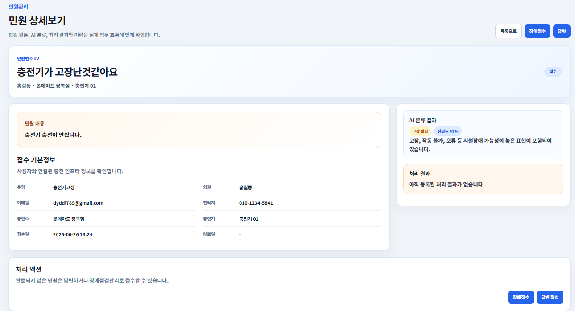
Page Title
admin complaint detail
Group Title
admin
Description
Page
28
관리자 민원 상세 처리 화면
• 민원 상세보기
• AI 분류 결과
• 장애접수·답변 처리
1
민원 제목, 내용, 접수 회원, 관련 충전소와 충전기 정보를 확인한다. 사용자가 입력한 원문을 기준으로 처리 방향을 판단한다.
2
AI 분류 결과, 신뢰도, 분류 사유와 처리 결과를 표시한다. 고장 의심 민원은 장애접수 대상으로 확인할 수 있다.
3
운영담당자는 장애접수 버튼으로 장애점검관리로 이관하거나 답변 작성으로 민원을 완료한다. 답변은 사용자에게 처리 결과로 표시된다.

Slide 29
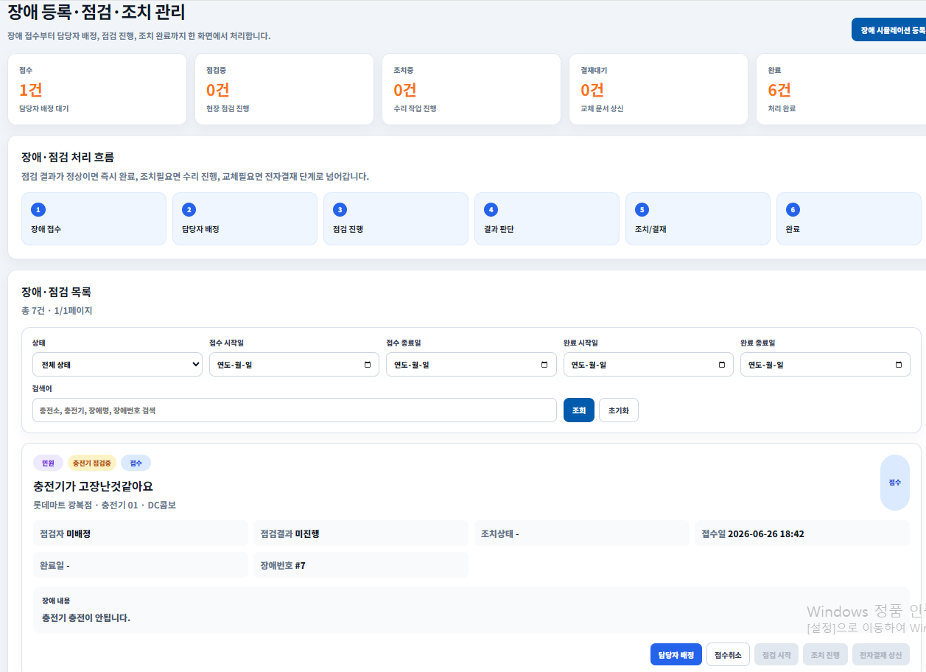
Page Title
admin fault management
Group Title
admin
Description
Page
29
장애 상세 및 담당자 배정 화면
• 장애·점검 관리
• 상태별 현황 조회
• 점검·조치 처리
1
장애 접수, 점검중, 조치중, 결재대기, 완료 건수를 요약한다. 충전기 장애 처리 현황을 상태별로 관리한다.
2
상태, 접수일, 완료일, 검색어 조건으로 장애 목록을 조회한다. 장애명, 담당자, 점검결과, 결재문서 정보를 함께 확인한다.
3
장애 카드에서 담당자 배정, 점검 시작, 조치 진행, 전자결재 상신을 처리한다. 완료된 장애는 상세 확인만 가능하다.

Slide 30
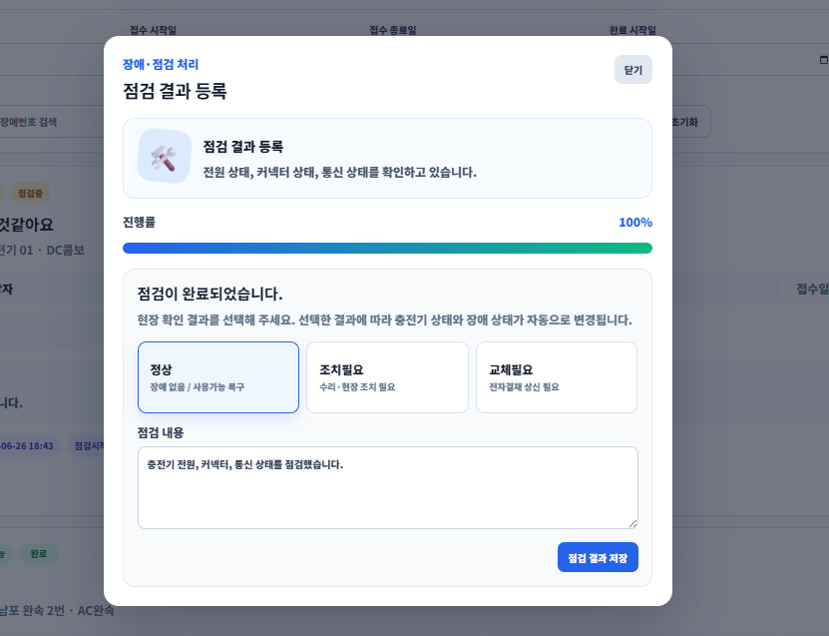
Page Title
inspection result
Group Title
fault
Description
Page
30
점검 결과 등록 화면
• 점검 결과 등록
• 정상·조치필요·교체필요
• 결과 저장
1
점검 진행 게이지가 완료되면 점검 결과를 선택한다. 전원 상태, 커넥터 상태, 통신 상태를 확인한 뒤 결과를 등록한다.
2
정상은 장애 완료, 조치필요는 수리 작업 진행, 교체필요는 전자결재 대기 상태로 전환한다. 결과에 따라 후속 업무가 달라진다.
3
점검 내용과 결과를 저장하면 장애 상태와 충전기 상태가 함께 변경된다. 처리 이력은 장애점검관리에서 추적할 수 있다.

Slide 31
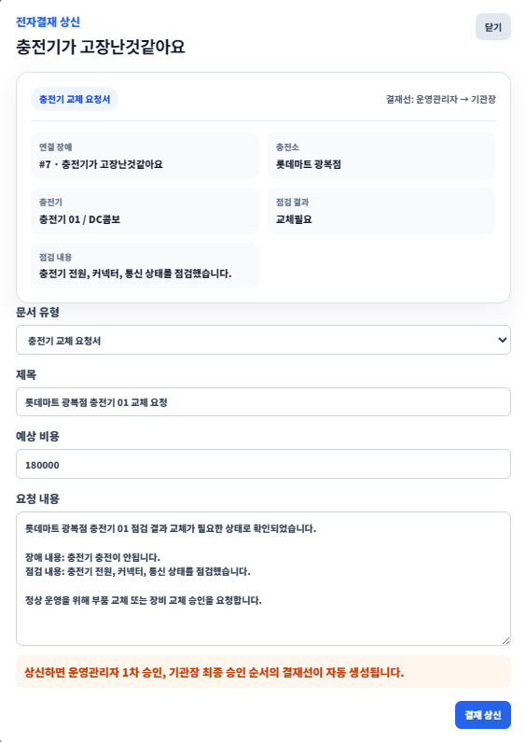
Page Title
approval submit
Group Title
approval
Description
Page
31
전자결재 상신 화면
• 전자결재 상신
• 교체 요청서 작성
• 결재선 생성
1
교체필요 장애 정보를 기반으로 전자결재 문서를 작성한다. 충전소, 충전기, 장애번호, 점검결과가 문서에 자동으로 반영된다.
2
제목, 문서유형, 예상 비용, 요청 내용을 입력한다. 교체 사유와 조치 계획을 결재자가 확인할 수 있도록 작성한다.
3
상신 시 운영관리자 1차 승인자와 기관장 최종 승인자가 결재선으로 생성된다. 결재 문서와 처리 이력이 저장된다.

Slide 32
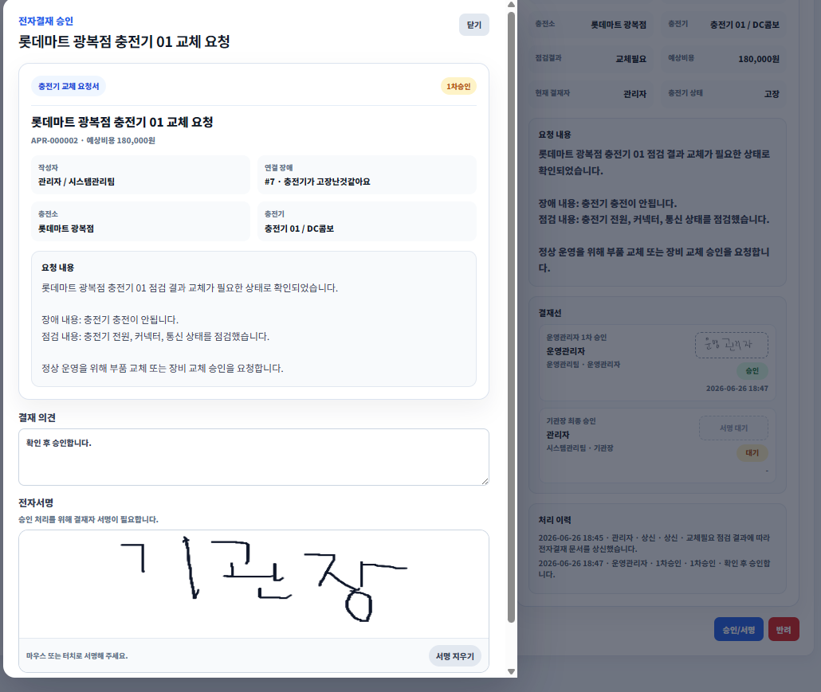
Page Title
approval signature
Group Title
approval
Description
Page
32
전자결재 승인 및 서명 화면
• 결재 문서 검토
• 전자서명 승인
• 승인·반려 처리
1
결재자는 장애 정보, 점검 결과, 예상 비용, 요청 내용을 확인한다. 문서 상세에서 결재 진행 상태를 함께 볼 수 있다.
2
결재 의견을 입력하고 서명 패드에 직접 서명한 뒤 승인한다. 서명 이미지는 결재선 이력에 저장되어 문서에 표시된다.
3
반려 시에는 반려 사유를 필수로 입력한다. 최종 승인되면 장애는 조치중으로 전환되고 교체 작업을 진행할 수 있다.

Slide 33
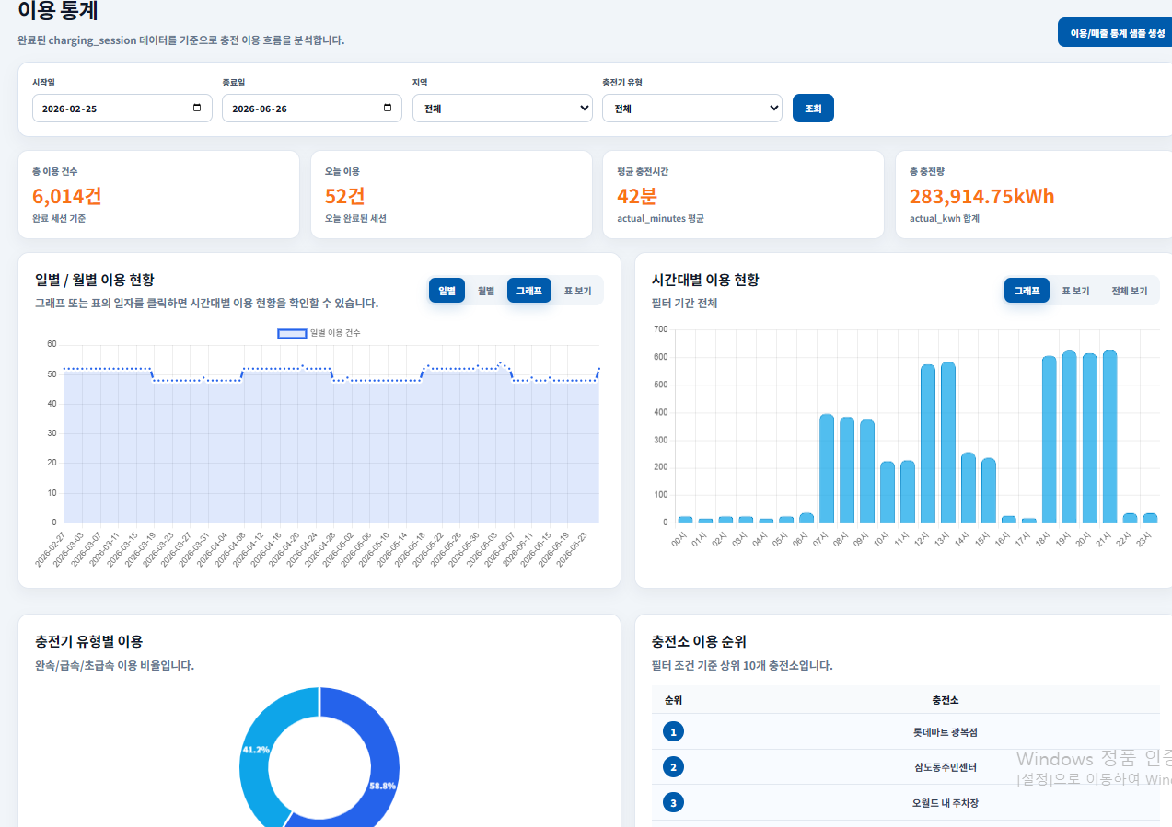
Page Title
usage statistics
Group Title
statistics
Description
Page
33
이용 통계 화면
• 이용 통계
• 충전량·이용건수 집계
• 차트·순위 확인
1
기간, 지역, 충전소, 충전기 조건으로 이용 통계를 조회한다. 총 이용 건수, 충전량, 이용시간, 평균 충전량을 요약한다.
2
일별 이용 건수와 시간대별 이용 현황을 차트로 표시한다. 운영 피크 시간과 이용 추이를 분석할 수 있다.
3
충전기 유형 비율과 충전소별 이용 순위를 제공한다. 운영 개선과 보고 자료 작성에 활용한다.

Slide 34
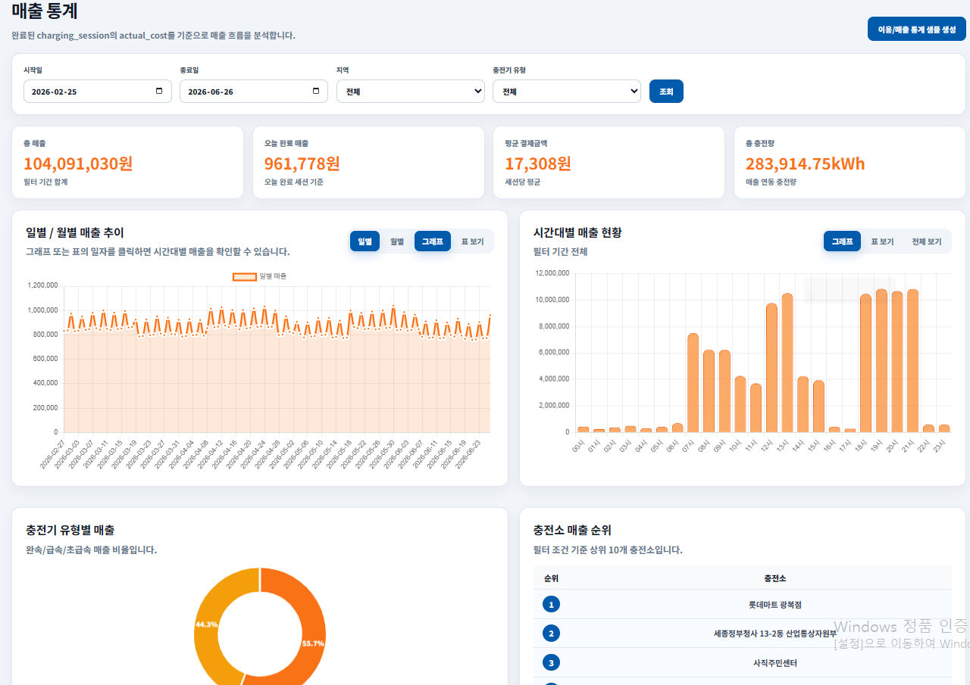
Page Title
sales statistics
Group Title
statistics
Description
Page
34
매출 통계 화면
• 매출 통계
• 결제금액·충전량 집계
• 기간별 매출 분석
1
기간, 지역, 충전소, 충전기 조건으로 매출 통계를 조회한다. 총 매출, 평균 결제금액, 결제 건수, 총 충전량을 요약한다.
2
월별 또는 일별 매출 추이와 시간대별 매출 현황을 차트로 보여준다. 수익이 집중되는 기간과 시간을 분석한다.
3
결제수단 비율과 충전소별 매출 순위를 확인한다. 운영기관의 수익 현황과 결산 자료로 활용할 수 있다.

